Slide 1
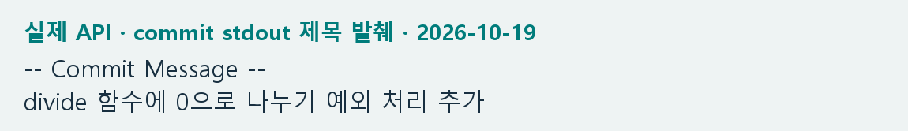
01 문제와 예제
과제 목표: 변경을 설명하는 초안 만들기
입력: calculator.py의 작은 변경
학습 목표
def divide(a, b):
if b == 0:
raise ValueError(
"0으로 나눌 수 없습니다.")
return a / b
REST 요청·응답과 예외 처리
생성 파라미터의 영향
Git 결과를 입력으로 연결
프롬프트 설계와 결과 검증
초안을 만든 뒤, 변경 사실과 테스트 상태는 사람이 확인한다
요구서 1·3절 / E01
01
Notes:
상세해설.md → 01. 과제 목표: 변경을 설명하는 초안 만들기
청중에 맞는 미경험자 또는 경험자 원고를 사용합니다.
근거: 요구서 1·3절 / E01
실행 원문: 근거/실행기록.md
코드 기준: fdcd410ae62a5b17f61f90fee84dd3407a633348
원문 요구서와 정정 요구서: ../AI 기반 Git 커밋 & PR 자동 생성기 개발.pdf, ../AI기반_Git커밋_PR자동생성기_개발.md
평가질문 대응: 상세해설.md의 평가질문 16개 대응표

Slide 2
02 처리 흐름
전체 흐름과 작업 범위
무엇을 자동화하고, 어디서 사람이 판단하는가?
명령·옵션
Git diff
전송 범위
프롬프트
API 요청
형식 검증
초안·검토
필수
상태·diff, API·옵션, 검증, 안전모드, README·제출
권장
커밋 제목 50자 이내 · 요청 1~2회 · 횟수 로그
선택
실제 PR · 팀 컨벤션 · 안전모드 고도화
과제의 GitHub 제출과 도구의 초안 출력은 서로 다른 작업
요구서 2·4·5·7절
02
Notes:
상세해설.md → 02. 전체 흐름과 작업 범위
청중에 맞는 미경험자 또는 경험자 원고를 사용합니다.
근거: 요구서 2·4·5·7절
실행 원문: 근거/실행기록.md
코드 기준: fdcd410ae62a5b17f61f90fee84dd3407a633348
원문 요구서와 정정 요구서: ../AI 기반 Git 커밋 & PR 자동 생성기 개발.pdf, ../AI기반_Git커밋_PR자동생성기_개발.md
평가질문 대응: 상세해설.md의 평가질문 16개 대응표

Slide 3
03 CLI 입력
명령에서 처리 함수까지
args = build_parser().parse_args()
try:
args.handler(args)
except (OSError, RuntimeError,
ValueError) as error:
print(f"[ERROR] {error}",
file=sys.stderr)
raise SystemExit(1) from None
commit → generate_commit()
pr → generate_pr()
--model gemini
--temperature 0.2
--max-tokens 500
--safe-mode
CLI는 명령을 선택하고, Git 수집과 AI 처리는 서비스가 맡는다
main.py / build_parser·main
03
Notes:
상세해설.md → 03. 명령에서 처리 함수까지
청중에 맞는 미경험자 또는 경험자 원고를 사용합니다.
근거: main.py / build_parser·main
실행 원문: 근거/실행기록.md
코드 기준: fdcd410ae62a5b17f61f90fee84dd3407a633348
원문 요구서와 정정 요구서: ../AI 기반 Git 커밋 & PR 자동 생성기 개발.pdf, ../AI기반_Git커밋_PR자동생성기_개발.md
평가질문 대응: 상세해설.md의 평가질문 16개 대응표

Slide 4
04 Git 수집
Git에서 어떤 변경을 읽는가
파일 상태 | status | 생성용 git diff | 동작
깨끗함 | 없음 | 없음 | 안내·API 0회
unstaged 추적 파일 | " M" | 두 줄 변경 | 초안 생성
staged만 | "M " | 없음 | 안내·API 0회
untracked만 | "??" | 없음 | 안내·API 0회
인덱스 ← 작업 파일: git diff ← 현재 생성 입력
git_service.py / git_status·git_diff / E02
04
Notes:
상세해설.md → 04. Git에서 어떤 변경을 읽는가
청중에 맞는 미경험자 또는 경험자 원고를 사용합니다.
근거: git_service.py / git_status·git_diff / E02
실행 원문: 근거/실행기록.md
코드 기준: fdcd410ae62a5b17f61f90fee84dd3407a633348
원문 요구서와 정정 요구서: ../AI 기반 Git 커밋 & PR 자동 생성기 개발.pdf, ../AI기반_Git커밋_PR자동생성기_개발.md
평가질문 대응: 상세해설.md의 평가질문 16개 대응표

Slide 5

05 전송 범위
API에 보내는 정보의 범위
--safe-mode 기본 OFF · 켜면 앞의 원문 200줄
lines = diff.splitlines()
if len(lines) <= 200:
return diff
초과 시 앞의 200줄 + 절단 안내를 전송
줄 제한 ≠ 비밀값 마스킹 ≠ 토큰·비용 상한
ai_service.py / limit_diff·_prepare_diff / E03
05
Notes:
상세해설.md → 05. API에 보내는 정보의 범위
청중에 맞는 미경험자 또는 경험자 원고를 사용합니다.
근거: ai_service.py / limit_diff·_prepare_diff / E03
실행 원문: 근거/실행기록.md
코드 기준: fdcd410ae62a5b17f61f90fee84dd3407a633348
원문 요구서와 정정 요구서: ../AI 기반 Git 커밋 & PR 자동 생성기 개발.pdf, ../AI기반_Git커밋_PR자동생성기_개발.md
평가질문 대응: 상세해설.md의 평가질문 16개 대응표

Slide 6
06 프롬프트
diff에서 프롬프트로
작성 규칙
같은 변경 맥락
commit: 제목 ≤72자
본문 선택 · 불릿 1~2개
pr: 제목 ≤80자
Why / What / How to Test
def divide(a, b):
+ if b == 0:
+ raise ValueError(
+ "0으로 나눌 수 없습니다.")
return a / b
COMMIT_PROMPT 또는 PR_PROMPT + diff
diff에는 실제 개발 동기와 테스트 실행 결과가 없을 수 있다
ai_service.py / COMMIT_PROMPT·PR_PROMPT·ai_prompt
06
Notes:
상세해설.md → 06. diff에서 프롬프트로
청중에 맞는 미경험자 또는 경험자 원고를 사용합니다.
근거: ai_service.py / COMMIT_PROMPT·PR_PROMPT·ai_prompt
실행 원문: 근거/실행기록.md
코드 기준: fdcd410ae62a5b17f61f90fee84dd3407a633348
원문 요구서와 정정 요구서: ../AI 기반 Git 커밋 & PR 자동 생성기 개발.pdf, ../AI기반_Git커밋_PR자동생성기_개발.md
평가질문 대응: 상세해설.md의 평가질문 16개 대응표

Slide 7
07 API 연동
API 요청과 응답
json={
"model": model,
"messages": [{"role": "user",
"content": diff_after_prompt}],
"temperature": temperature,
"max_tokens": max_tokens,
},
timeout=10,
temperature 0.2
낮은 값: 표현이 집중되는 경향
높은 값: 선택 다양성 증가
동일 문장·사실 정확성 보장 없음
max_tokens 500
출력 토큰 한도 · 글자 수와 다름
잘림 신호 → 재생성 대상으로 분류
API_KEY는 환경변수로 · 응답 content와 종료 이유를 함께 검사
ai_service.py / ai_call_api / E01·E05
07
Notes:
상세해설.md → 07. API 요청과 응답
청중에 맞는 미경험자 또는 경험자 원고를 사용합니다.
근거: ai_service.py / ai_call_api / E01·E05
실행 원문: 근거/실행기록.md
코드 기준: fdcd410ae62a5b17f61f90fee84dd3407a633348
원문 요구서와 정정 요구서: ../AI 기반 Git 커밋 & PR 자동 생성기 개발.pdf, ../AI기반_Git커밋_PR자동생성기_개발.md
평가질문 대응: 상세해설.md의 평가질문 16개 대응표
개념 출처: https://developers.openai.com/api/reference/resources/chat/subresources/completions/methods/create (2026-10-19 확인). Codyssey 모델별 계약과 구분.

Slide 8
08 형식 검증
생성 결과의 형식 검증
검사 | 허용 | 거부
커밋 제목 | 72자 | 73자
PR 제목 | 80자 | 81자
PR 섹션 | 실제 H2 + 불릿 | 코드 속 가짜 섹션
문자열 검색
Markdown 구문 분석
“## Why”라는 글자가 있는가?
실제 제목인가? 내용 있는 목록인가?
형식이 맞아도 변경 사실·이유·테스트 진위는 별도 확인
ai_service.py / ai_validate·_markdown_structure / E04
08
Notes:
상세해설.md → 08. 생성 결과의 형식 검증
청중에 맞는 미경험자 또는 경험자 원고를 사용합니다.
근거: ai_service.py / ai_validate·_markdown_structure / E04
실행 원문: 근거/실행기록.md
코드 기준: fdcd410ae62a5b17f61f90fee84dd3407a633348
원문 요구서와 정정 요구서: ../AI 기반 Git 커밋 & PR 자동 생성기 개발.pdf, ../AI기반_Git커밋_PR자동생성기_개발.md
평가질문 대응: 상세해설.md의 평가질문 16개 대응표

Slide 9
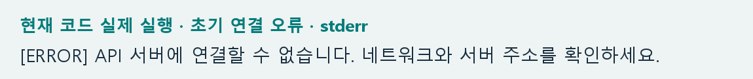
09 재생성·실패
재생성과 오류 종료
형식 오류 · 토큰 한도
인증 · 네트워크 · HTTP 오류
실패 이유를 붙여 전체 재작성
첫 요청 → 검증 → 재요청 1회
최종 실패면 종료 코드 1
같은 요청을 자동 반복하지 않음
원인을 안내하고 종료 코드 1
제목 절단 대신 재생성: 의미 훼손을 피하려는 선택, 추가 비용 발생
ai_service.py / ai_generate_validated / E05·E06
09
Notes:
상세해설.md → 09. 재생성과 오류 종료
청중에 맞는 미경험자 또는 경험자 원고를 사용합니다.
근거: ai_service.py / ai_generate_validated / E05·E06
실행 원문: 근거/실행기록.md
코드 기준: fdcd410ae62a5b17f61f90fee84dd3407a633348
원문 요구서와 정정 요구서: ../AI 기반 Git 커밋 & PR 자동 생성기 개발.pdf, ../AI기반_Git커밋_PR자동생성기_개발.md
평가질문 대응: 상세해설.md의 평가질문 16개 대응표

Slide 10
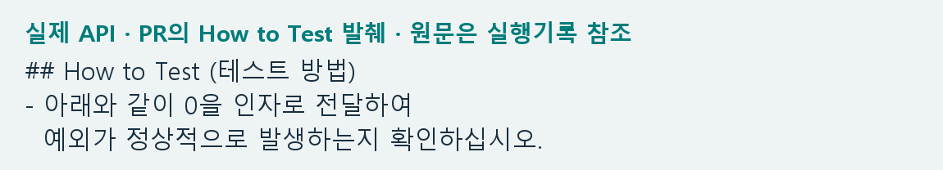
10 실행 증거
실행 증거와 재현 가능성
실제 API: commit 1회 · pr 1회 · 각 종료 0 · Git 상태 보존
PR: calculator.py의 divide 함수에 0으로 나누기 예외 처리 추가
What: divide 함수 내부에 b가 0일 경우 ValueError를
발생시키는 조건문을 추가했습니다.
How to Test는 확인 제안이며, 생성기가 실행한 테스트가 아니다
근거/실행기록.md / E01~E08
10
Notes:
상세해설.md → 10. 실행 증거와 재현 가능성
청중에 맞는 미경험자 또는 경험자 원고를 사용합니다.
근거: 근거/실행기록.md / E01~E08
실행 원문: 근거/실행기록.md
코드 기준: fdcd410ae62a5b17f61f90fee84dd3407a633348
원문 요구서와 정정 요구서: ../AI 기반 Git 커밋 & PR 자동 생성기 개발.pdf, ../AI기반_Git커밋_PR자동생성기_개발.md
평가질문 대응: 상세해설.md의 평가질문 16개 대응표

Slide 11
11 한계·CS
구현의 한계와 확장 질문
초안을 적용하기 전에 확인할 세 가지
1
변경 사실
diff와 문장이 일치하는가?
2
변경 이유
근거인가, 추정인가?
3
테스트 상태
실행 결과인가, 제안인가?
개선 하나를 고른다면: 입력 범위 / 안전모드 / 검증 중 무엇인가?
상세해설.md / 11장
11
Notes:
상세해설.md → 11. 구현의 한계와 확장 질문
청중에 맞는 미경험자 또는 경험자 원고를 사용합니다.
근거: 상세해설.md / 11장
실행 원문: 근거/실행기록.md
코드 기준: fdcd410ae62a5b17f61f90fee84dd3407a633348
원문 요구서와 정정 요구서: ../AI 기반 Git 커밋 & PR 자동 생성기 개발.pdf, ../AI기반_Git커밋_PR자동생성기_개발.md
평가질문 대응: 상세해설.md의 평가질문 16개 대응표

